Slide 1
Optimalisasi Wakaf Uang Sebagai Endowment Fund
Muhammad Ubaidillah Al Mustofa

Slide 2
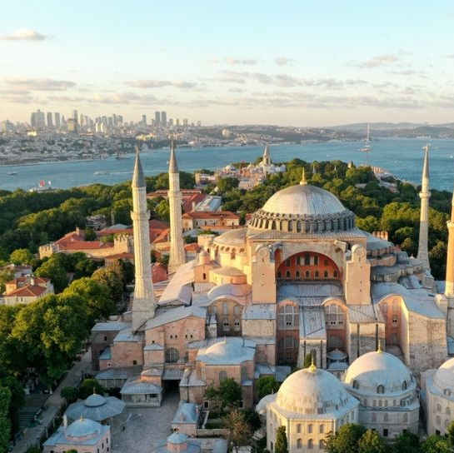
Optimalisasi Wakaf Uang di Era kekhalifahan Usmani
Pada masa Kekhalifahan Usmani, wakaf uang didayagunakan secara produktif melalui pembiayaan untuk pengembangan usaha dengan akad murabahah dan mudharabah yang disalurkan pada masyarakat Turki

Slide 3
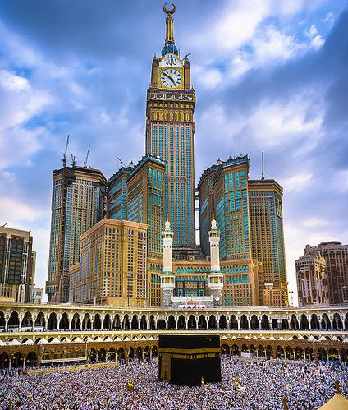
Integrasi Wakaf Uang dengan Sukuk
Sukuk Al-Intifa’ untuk pembangunan Zamzam Tower di Mekkah

Slide 4
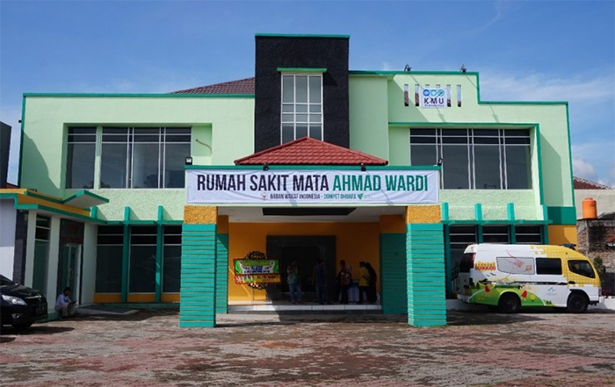
Integrasi Wakaf Uang dengan Sukuk → CWLS : Rumah Sakit Mata Ahmad Wardi di Provinsi Banten

Slide 5
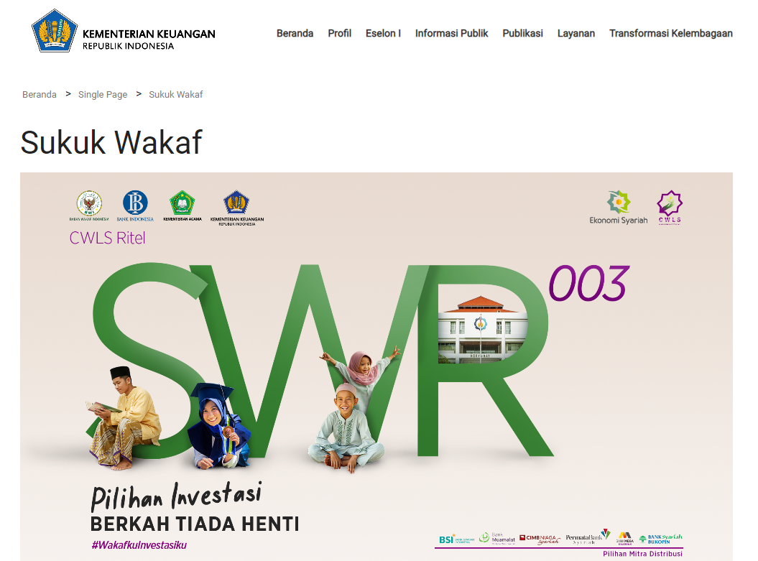
SWR 003

Slide 6
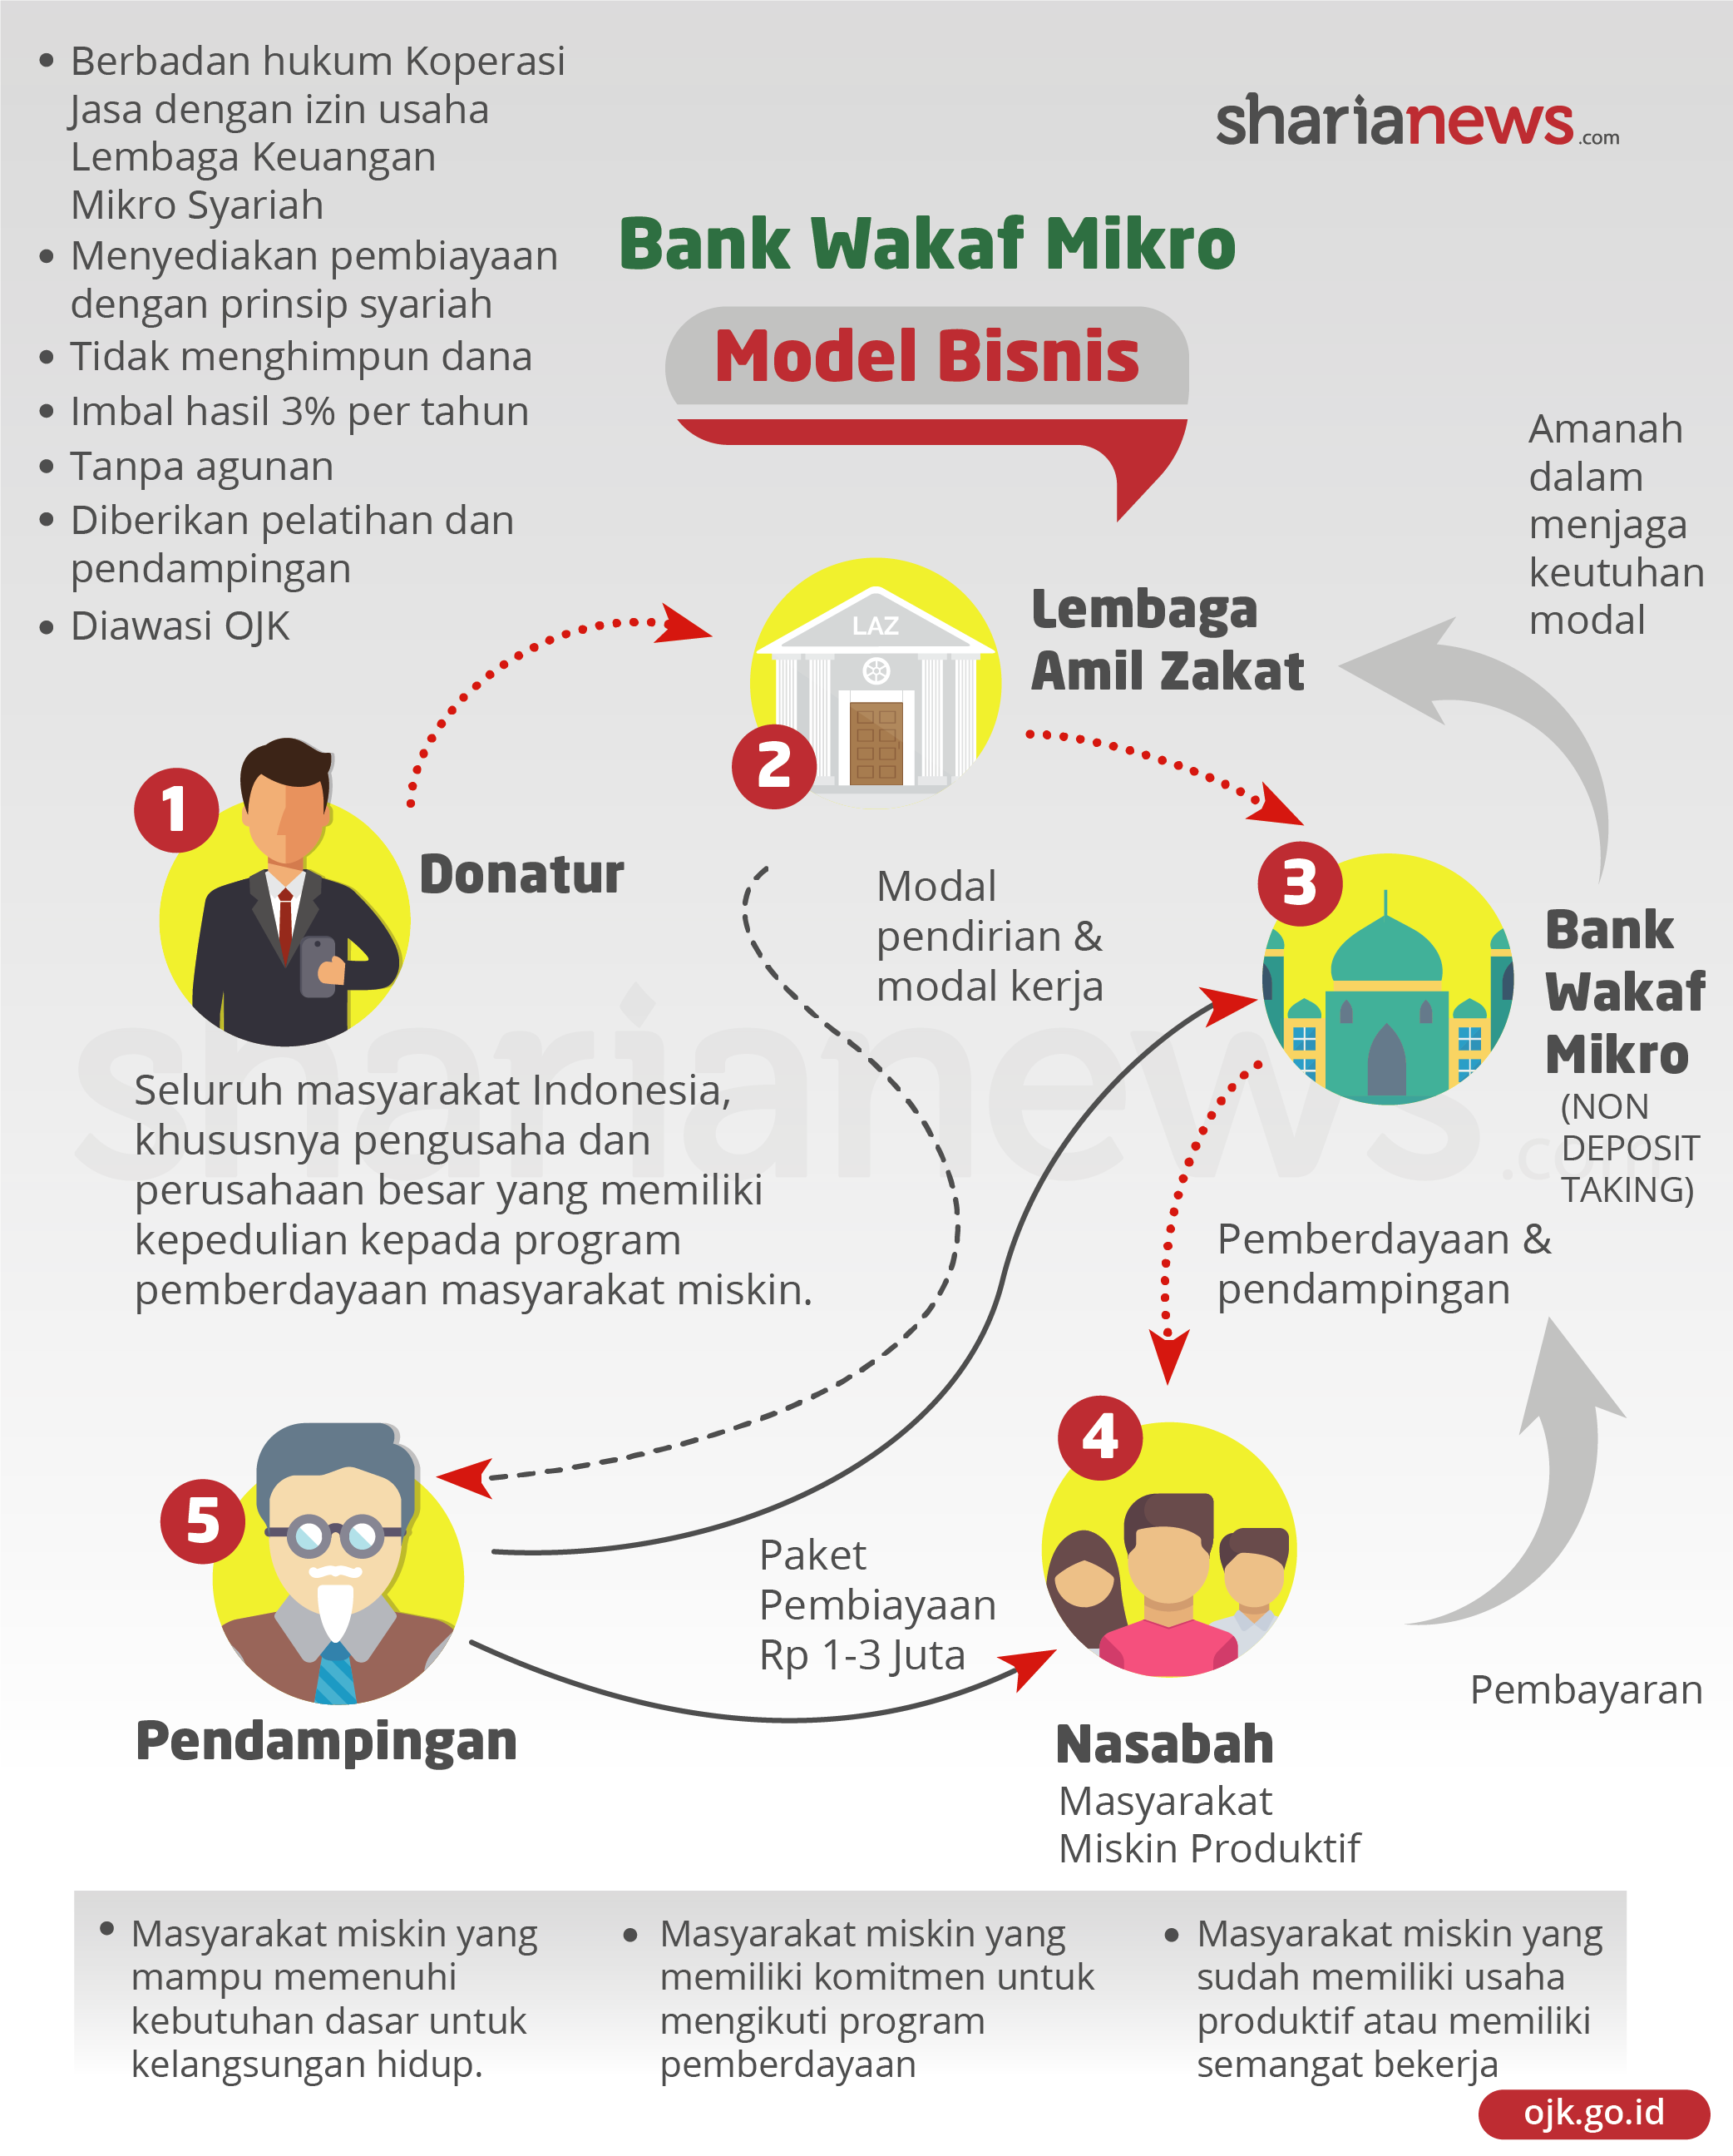
Bentuk Optimalisasi Wakaf Uang di Indonesia
Pendirian Bank Wakaf Mikro
  Sinergi dengan pesantren

